Slide 1
테트리스 프로젝트 3주차
<컴퓨터학 실험 I>
Dept. of CS, Sogang Univ.

Slide 2
목차
테트리스 프로젝트 3주차 목표 – 추천 시스템
테트리스 프로젝트 3주차 구현 결과
테트리스 프로젝트 3주차 구현 프로그램 및 Flow chart
  추천 시스템 예제
  추천 시스템의 tree 구조의 비효율성 예제
  추천 시스템의 tree 구조의 비효율성
  비효율성을 해결하기 위한 방법 – pruning tree, data simplication
  Tree를 이용한 예측 기법의 applications
  테트리스 프로그램 전체 흐름과의 관계
  추천 시스템 구현을 위한 tree node structure
  3주차 구현내용
테트리스 프로젝트 3주차 실습 평가
테트리스 프로젝트 3주차 숙제
테트리스 프로젝트 3주차 결과보고서
Dept. of Computer Science, Sogang Univ.

Slide 3
테트리스 프로젝트 3주차 목표
추천 시스템(Recommendation System )
  테트리스 게임 중, 현재 블록 정보와 블록 미리 보기 기능을 통해 제공되는 next 블록 정보를 사용해서(미래를 고려해서), 사용자가 더 많은 점수를 얻기 위해 현재 필드의 어느 위치에 블록을 놓아야 하는지 추천해주는 추천 시스템을 구현한다.
    현재 블록의 정보와 블록 미리 보기 기능의 첫 번째, 두 번째 next 블록의 정보를 이용한다.
    블록의 ID, 블록의 회전 수, 블록이 놓여질 위치, 현재의 필드 상태를 고려한다.
    추천되는 블록의 위치를 계산하는 과정은 블록이 필드에 놓여지고, 첫 번째 next 블록이 현재 블록으로 바뀔 때 수행된다.
    추천되는 블록의 위치는 1주차 숙제로 구현된 그림자 기능을 이용해서 필드 상에 보여준다(그림자 기능은 그대로 유지하고, 추가적으로 구현)
Dept. of Computer Science, Sogang Univ.

Slide 4
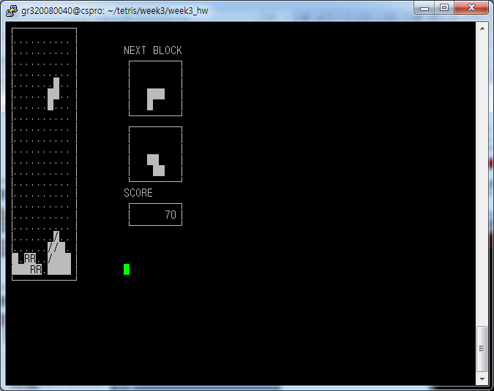
테트리스 프로젝트 3주차 구현결과(1/2)
추천 시스템 – 사용자에게 좋은 점수를 받을 수 있는 블록의 위치와 회전수를 추천한다.
  블록이 추천되는 위치는 character ‘R’을 이용해서 나타낸다.
추천된 블록
그림자 기능(‘/’)과 구분
- ‘R’로 블록 채우기
Dept. of CS, Sogang Univ.

Slide 5
테트리스 프로젝트 3주차 구현결과(2/2)
앞의 그림을 실행화면을 확대하면 다음과 같다.
/
/
/
그림자 기능에 의해 표시된 블록의 위치
(‘/’로 표시)
R
R
/
R
R
추천 시스템에 의해 추천된 블록의위치
(‘R’로 표시)
Dept. of CS, Sogang Univ.

Slide 6
테트리스 프로젝트 3주차
구현 프로그램 설명, Flow Chart 및 함수표
Function() : 구현할 함수
Dept. of CS, Sogang Univ.

Slide 7








추천 시스템 예제(1/7)
현재 블록 : 회전수: 0
현재 블록을 놓을 수 있는 필드상의 위치가 8개.
회전 수는 0, 1이므로 총 2가지 경우가 존재한다.
각 회전에 대해,필드상에 놓을 수 있는 위치는, 8, 9이므로 총 17가지 경우가 존재한다.
Dept. of CS, Sogang Univ.

Slide 8

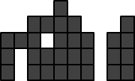

추천 시스템 예제(2/7)
고려되는 17개의 경우를 tree 구조로 구성하는 과정과 node의 구조.
Root node
현재 블록 ID: 5
회전수: 0
필드상태
child node 1
child node 2
…
child node 17
30
10
40
누적 score
child node의 구조
child node 1
=5
curBlockID
recBlockX , recBlockY ,
recBlockRotate
recField
accmulatedScore
…
=-1
=17
=0
=30
Dept. of CS, Sogang Univ.

Slide 9











추천 시스템 예제(3/7)
가정 : 현재 블록 이 놓여진 상황 가정
Next 블록 1 : 회전수: 0
현재 블록을 놓을 수 있는 필드상의 위치가 8개.
회전 수는 0, 1, 2, 3이므로 총 4가지 경우가 존재한다.
각 회전에 대해,필드상에 놓을 수 있는 위치는, 8, 9, 8, 9이므로 총 34가지 경우가 존재한다.
Dept. of CS, Sogang Univ.

Slide 10

추천 시스템 예제(4/7)
고려되는 34개의 경우를 tree 구조로 구성하는 과정
Root node
child node 1
child node 2
…
child node 17
현재 블록
30
10
40
child node 1
…
child node 8
…
child node 34
40
150
50
Next 블록 1
child node 1
child node 2
…
child node 34
60
80
70
Dept. of CS, Sogang Univ.

Slide 11
추천 시스템 예제(5/7)
최고의 점수를 달성하는 경로
Root node
추천할 노드
child node 1
child node 2
…
child node 17
현재 블록
30
10
40
child node 1
…
child node 8
…
child node 34
40
150
50
Next 블록 1
child node 1
child node 2
…
child node 34
60
80
70
: 가장 높은 Score를 갖는 tree 상의 경로
Dept. of CS, Sogang Univ.

Slide 12

추천 시스템 예제(6/7)
가장 높은 누적
score를 갖는
tree 상의 경로를
따라 블록을 놓은
경우
Accumulated score
=(첫 번째 블록이 필드와 맞닿은 면적) * 10
+(두 번째 블록이 필드와 맞닿은 면적) * 10
+(삭제된 라인수)² * 100
= 3 * 10
+ 2 * 10
+ 1² * 100
= 150
한 줄 삭제됨
Dept. of CS, Sogang Univ.

Slide 13

추천 시스템 예제(7/7)
Root node
child node 1
child node 2
…
child node 17
현재 블록
10
30
20
child node 1
…
child node 8
…
child node 34
40
150
50
Next 블록 1
비록 현재 블록까지 고려했을 때, child node
2에서 달성한 score는 30으로 가장 높다.
하지만 next 블록까지 고려했을 때는,
root node->child node 1->child node 8
경로를 따라 갔을 누적 score가 가장 높다.
child node 1
child node 2
…
child node 34
60
80
70
따라서 미래를 알 수 있거나 예측할 수 있다면,
현재 상황에서 더 나은 결정을 내릴 수 있다.
Dept. of CS, Sogang Univ.

Slide 14
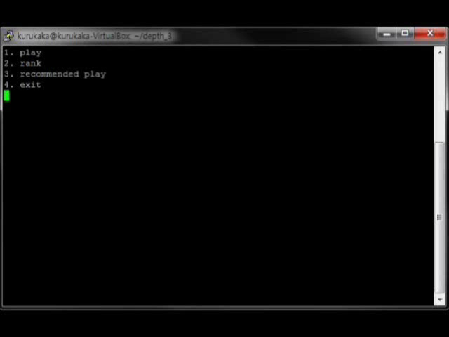
추천 시스템의 tree 구조의 비효율성 예제(1/5) - 계산속도
현재 블록과 미리 보기로 볼 수 있는 2개의 블록을 고려했을 때(tree의 depth가 3일 때)
Dept. of CS, Sogang Univ.

Slide 15
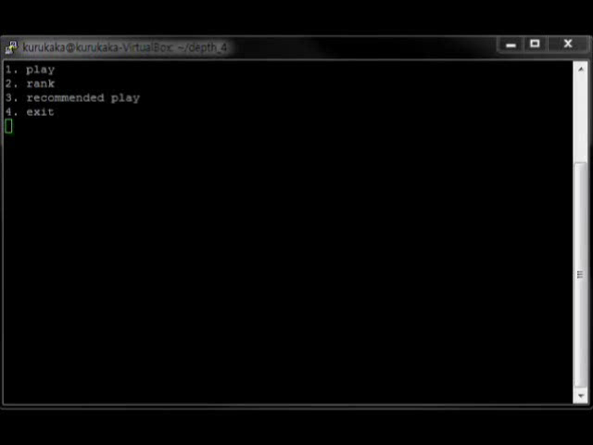
추천 시스템의 tree 구조의 비효율성 예제(2/5) - 계산속도
현재 블록과 미리 보기로 볼 수 있는 3개의 블록을 고려했을 때(tree의 depth가 4일 때)
  - Depth가 3인 경우보다 계산량이 많아서 속도가 느리다.
Dept. of CS, Sogang Univ.

Slide 16
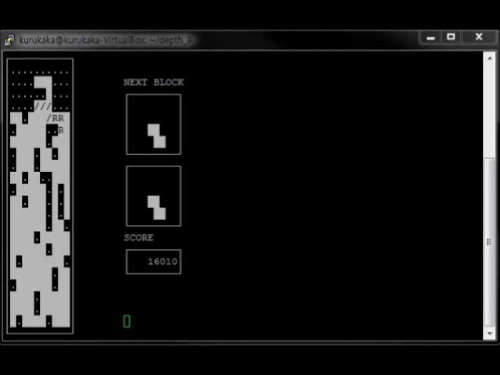
추천 시스템의 tree 구조의 비효율성 예제(3/5) - score
현재 블록과 미리 보기로 볼 수 있는 2개의 블록을 고려했을 때(tree의 depth가 3일 때)
Dept. of CS, Sogang Univ.

Slide 17
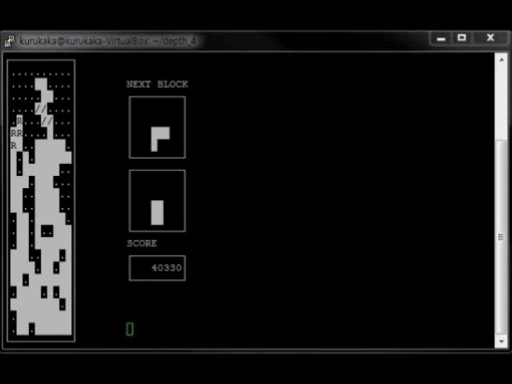
추천 시스템의 tree 구조의 비효율성 예제(4/5) - score
현재 블록과 미리 보기로 볼 수 있는 3개의 블록을 고려했을 때(tree의 depth가 4일 때)
  Depth가 3일 때보다 더 큰 score를 달성한다.
Dept. of CS, Sogang Univ.

Slide 18
추천 시스템의 tree 구조의 비효율성 예제(5/5)
위의 예제와 영상에서는 가능한 모든 경우(play 시퀀스, 블록과 블록의 위치의 나열)를 표현하는 tree를 구성한다.
  Play 시퀀스: (블록1, 블록1 위치), (블록2, 블록2 위치), …
Depth가 3인 경우와 Depth가 4인 경우의 비교
  Depth가 3일 때, depth가 4를 고려할 때보다 블록의 위치 추천을 위한 계산의 속도는 더 빠르다.
  Depth가 4일 때, depth가 3일 때보다 더 나은 score를 달성한다.
    Score 비교(game over시)
      Tree의 depth가 2일 때, 5920
      Tree의 depth가 3일 때, 17660
      Tree의 depth가 4일 때, 42780
      Tree의 depth가 5일 때, 현저히 속도가 느려짐.
장, 단점
  장점: 추천시스템에서 더 많은 블록을 고려하게 되면, 더 나은 score를 달성할 수 있다.
  단점: 추천 블록의 위치를 계산하기 위한 시간 및 공간의 소모가 심각하다.
Dept. of CS, Sogang Univ.

Slide 19
추천 시스템의 tree 구조의 비효율성(1/2)
시간
  추천 시스템을 구축을 위해 2번째 next 블록까지 고려해서 tree를 구성한다고 가정하자.
  각 블록에 대해서 최대 34가지 경우가 발생하면, tree의 leaf 노드의 수는 34³=39304개이다.
  값 39304는 39304개의 다른 경로(path)가 존재한다는 것을 의미한다.
  테트리스 게임에서 더 좋은 점수를 얻기 위해서는 아주 먼 미래를 고려해야 하는데, 이와 같이 지수적(exponential)으로 늘어나는 경로의 수(34^{n}, n개의 고려하는 블록의 수)를 찾으면서 자료구조를 구축하는 것은 너무 많은 시간과 노력이 필요하기 때문에 처리하기 어렵다.
따라서 이와 같은 노력을 줄이면서 좋은 점수를 낼 수 있는 새로운 방법이 필요하다.
Dept. of CS, Sogang Univ.

Slide 20
추천 시스템의 한 tree 구조의 비효율성(2/2)
공간
  추천 시스템의 tree의 각 노드는 많은 정보를 포함하고 있다.
  각 노드의 정보인 블록의 ID, 블록의 위치, 블록의 회전 수, 필드 정보, 누적 점수 등을 저장하기 위해 많은 메모리 공간을 할애하고 있다.
  하나의 노드에 필요한 메모리 공간이 c라고 가정하면, 총 사용되는 메모리 공간은 cX39304이다.
  만약 n 개의 블록을 고려한다면, cX 34^{n} 의 메모리 공간을 사용해야 한다. 이와 같은 많은 공간의 사용은 메모리 overflow 등 다른 문제를 야기할 가능성이 많다.
따라서 시간의 경우와 마찬가지로 이와 같은 메모리 공간을 줄이면서 좋은 점수를 낼 수 있는 새로운 방법이 필요하다.
Dept. of CS, Sogang Univ.

Slide 21
비효율성을 해결하기 위한 방법 – Pruning(1/4)
Pruning tree
  Tree의 branch를 자른다(prune).
  장점: 고려되는 node의 감소로 시간 단축되고, 사용되는 공간도 줄어든다.
  단점: 자른 branch에서 누적 score가 가장 큰 경로가 만들어질 가능성이 있다.
  단점을 최소화할 수 있는 pruning 방법이 필요하다.
Dept. of CS, Sogang Univ.

Slide 22
비효율성을 해결하기 위한 방법 – Pruning(2/4)
단점의 예) tree를 구성할 때마다 작은 score를 갖는 node를 제거
Root node
작은 누적 score를 갖는
branch를 자른다.
child node 1
child node 2
…
child node 34
현재 블록
30
10
40
child node 1
…
child node 8
…
child node 32
40
130
50
Next 블록 1
가장 큰 누적 점수를 갖는
경로는 고려되지 못함.
child node 1
child node 2
…
child node 34
60
80
70
: 가장 높은 Score를 갖는 tree 상의 경로
Dept. of CS, Sogang Univ.

Slide 23

비효율성을 해결하기 위한 방법 – 데이터의 단순화(3/4)
공간
  Node의 정보를 표현하기 위한 새로운 방법을 고안한다.
  예를 들어, 테트리스 필드를 표현하기 위한 정보가 많이 사용되고 있으므로 필드 정보를 최소한으로 줄이는 노력을 한다.
  예) 필드의 높이만을 기억한다.
    오른쪽 필드에서 필드의 높이는 왼쪽부터 4, 5, 5, 4, 5, 4, 3, 0, 3, 4이다.
4
5
5
4
5
4
3
0
3
4
Dept. of CS, Sogang Univ.

Slide 24
비효율성을 해결하기 위한 방법 – 데이터의 단순화(4/4)
공간의 복원
  예) 기억한 필드의 높이에서 필드 복원 .
    단점: 필드의 중간에 생긴 구멍(hole)에 대한 정보가 손실된다.
이와 같은 복원의 헛점에도 불구하고, 이와 같이 필드를 작은 data를 저장, 복원해서 블록이 놓을 위치를 고려할 수 있다면, 기존에 사용되었던 공간 중 많은 부분을 줄일 수 있다.
4
5
5
4
5
4
3
0
3
4
Dept. of CS, Sogang Univ.

Slide 25
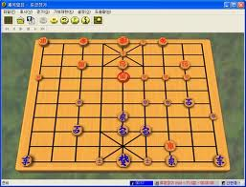
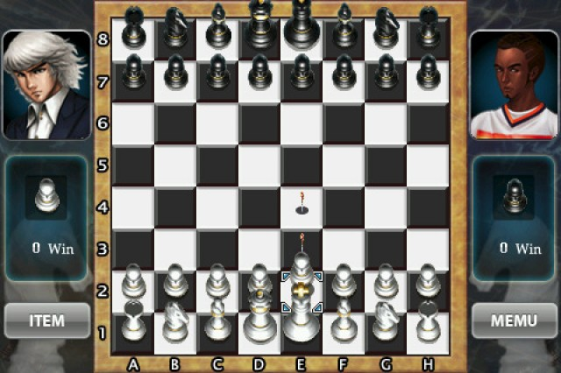
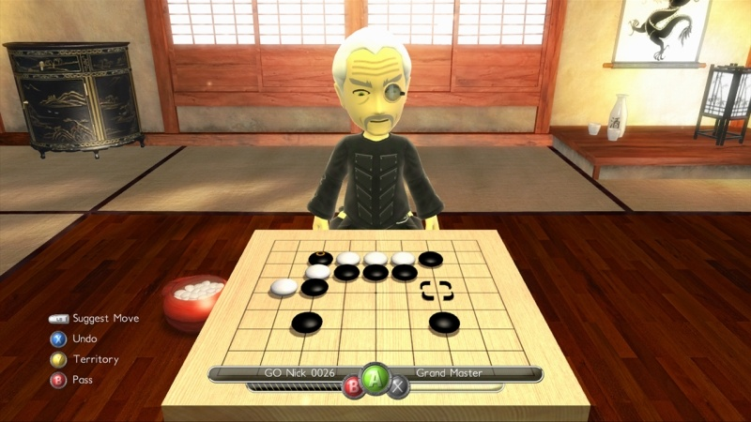
Tree를 이용한 예측 기법을 사용하는 applications
주위에 친숙한 많은 게임들에서 이와 같은 예측 기법을 사용한다.
  바둑
  장기
  체스
  오목
Dept. of CS, Sogang Univ.

Slide 26
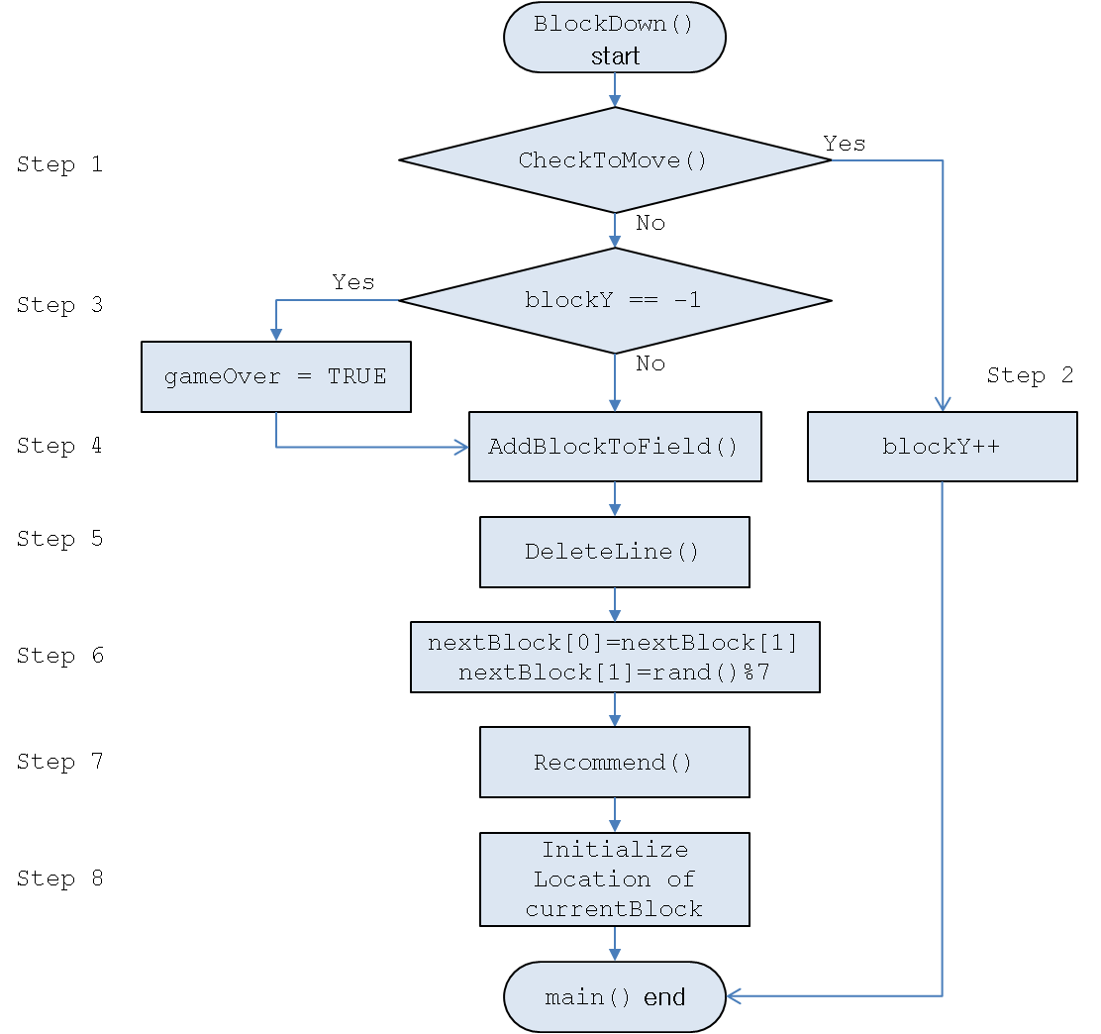
테트리스 프로그램 전체 흐름과의 관계
키 입력에 대한 동작(BlockDown() 함수)
  recommend()
    사용자에게 좋은 점수를 얻을 수 있는 블록의 위치를 계산하는 함수. 현재와 다음 블록의 모양, 회전 수, 필드의 상태, 얻을 수 있는 점수 등을 고려한다. 이 모든 사항들은 tree를 사용해서 표현한다.
  DrawRecommended()
    Recommend() 함수에서 추천된 위치에 블록을 그려주는 함수이다. 이 함수는 DrawBlockWithFeatures()함수에서 호출된다.
Dept. of CS, Sogang Univ.

Slide 27
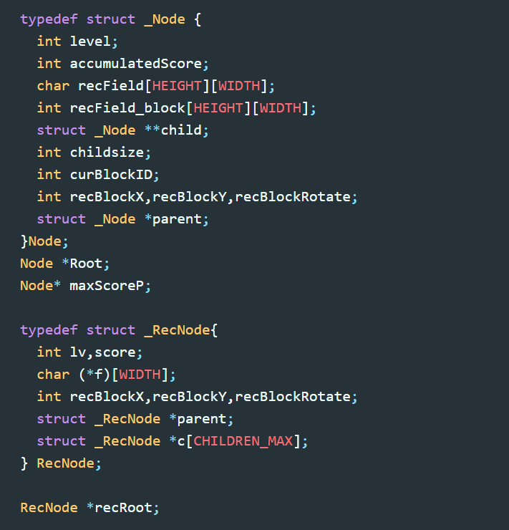
추천 시스템 구현을 위한 tree node structure(1/2)
typedef struct _Node {
  //must-have elements
  int accumulatedScore;
  char recField[HEIGHT][WIDTH];
  struct _Node **child;
  //optional element
  int curBlockID;
  int recBlockX, recBlockY, recBlockRotate;
  struct _Node *parent;
  …
  } Node;
Dept. of CS, Sogang Univ.

Slide 28
추천 시스템 구현을 위한 tree node structure(2/2)
추천 시스템 구현을 위한 tree node structure
  Must-have element
    int level : tree의 level(or depth)를 나타낸다.
    int accumulatedScore: 누적된 점수
    int recField[HEIGHT][WIDTH]: 추천된 블록의 위치와 회전 수를 고려해서 블록을 테트리스 필드에 놓았을 때의 필드 상태
    struct _Node **child: tree에서 children을 가리키는 node pointer이고, child 수만큼 동적 할당을 한다.
  Optional element
    int curBlockID: tree에서 고려되는 block의 ID
    int recBlockX, recBlockY, recBlockRotate: 추천된 위치와 회전 수
    struct _Node *parent: tree에서 부모를 가리키는 노드 포인터(node pointer)
Dept. of CS, Sogang Univ.

Slide 29
테트리스 프로젝트 3주차 구현내용(1/6)
3주차 추천 시스템 구현에서 사용되는 자료구조는 tree이다.
구현할 함수: recommend(Node *root)
  현재블록과 다음 2개의 블록을 고려해서 모든 play 시퀀스를 나타낼 수 있는 tree를 구성하고, tree의 정보를 바탕으로 사용자가 좋은 score를 얻을 수 있는현재 블록의 위치를 계산하는 기능을 한다.
  Tree의 구성과 블록의 추천 위치를 찾는 과정은 함께 이루어진다.
  Tree에서 고려하는 블록의 수를 조정하는 것에 의존하지 않고 함수가 수행되어야 한다.
    예를 들어, 블록의 수가 3개(tetris.h에서 VISIBLE_BLOCKS)를 고려해서 작성한 recommend() 함수는 블록의 수, VISIBLE_BLOCKS가 다른 수로 정의되어도 recommend() 함수에는 아무런 수정 없이 정상적으로 동작해야 한다.
  Parameters
    Node *root
      현재 고려하는 블록에 대한 child 노드들의 부모(parent) 노드 주소를 갖는 포인터(node pointer). 이는 현재 블록이 놓여질 위치를 결정할 필드 정보와 이전까지 누적된 점수에 접근할 수 있도록 한다.
Dept. of CS, Sogang Univ.

Slide 30
테트리스 프로젝트 3주차 구현내용(2/6)
recommend(Node *root)
  앞의 예제와 같이 블록, 블록의 회전 수, 필드의 상태, 누적 score를 갖는 node 로 구성된 모든 play 시퀀스를 표현하기 위한 tree를 만든다.
  구현
    각 블록의 회전 수에 대해서(1st loop문) 필드상에 놓일 수 있는 위치(2nd loop문)를 차례로 고려한다.
        노드를 구성하는 정보를 저장한다.
        현재 고려하는 level이 최대 level수(최대 고려블록 수)보다 작으면, 누적 score를 계산하기 위해서 재귀적 함수 호출을 한다.
      Call Recommend(current node address);
        현재 고려하는 level이 최대 level수(최대 고려블록 수)와 같으면, accumulatedScore에 현재 점수를 저장한다.
        현재까지 최대 누적 점수와 현재 얻어진 점수를 비교해서, 가장 큰 누적 점수를 갖는 블록의 회전수와 위치를 갱신한다.
      2nd loop 종료
    1st loop 종료
    누적 score가 가장 큰 경로 상에 존재하는 현재 블록의 추천된 위치와 회전수를 기억하여 블록의 위치를 추천한다.
Dept. of CS, Sogang Univ.

Slide 31
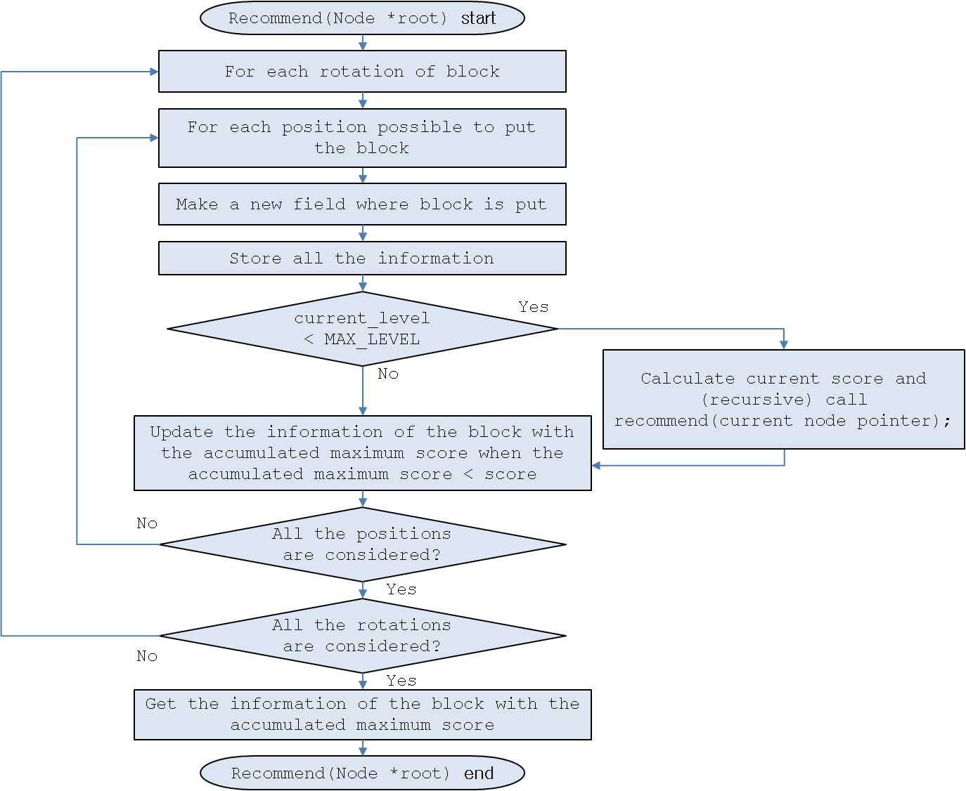
테트리스 프로젝트 3주차 구현내용(3/6)
recommend() flow chart
Dept. of CS, Sogang Univ.

Slide 32
테트리스 프로젝트 3주차 구현내용(4/6)
현재 고려하는 블록의 회전수에 대한 loop 문을 시작한다.
각 블록이 놓일 수 있는 위치를 세고, 위치에 대한 loop문을 시작한다.
주어진 회전수를 갖는 블록을 해당 위치에 놓았을 때, 필드가 어떻게 바뀌는지 처리 한다.
모든 정보를 노드에 저장한다.
Recommend(Node *root) start
For each rotation of block
For each position possible to put the block
Make a new field where block is put
Store all the information
Dept. of CS, Sogang Univ.

Slide 33
테트리스 프로젝트 3주차 구현내용(5/6)
블록을 모두 고려하면(tree의 최대 level에 도달하면), 현재 점수를 계산하고, 그렇지 않으면 누적 점수 계산을 위해 재귀적 함수 호출을 한다.
이 과정이 끝나면, 지금까지 얻어진 점수와 현재 고려하는 노드의 누적 점수를 비교해서 업데이트 하고, 추천할 블록의 위치와 회전수를 기억한다.
current_level < MAX_LEVEL
Yes
No
Calculate current score and
(recursive) call recommend(current node pointer);
Update the information of the block with the accumulated maximum score when the accumulated maximum score < score
No
All the positions are considered?
Yes
All the rotations are considered?
No
Yes
Get the information of the block with the accumulated maximum score
Recommend(Node *root) end
Dept. of CS, Sogang Univ.

Slide 34
테트리스 프로젝트 3주차 구현내용(6/6)
모든 블록의 위치가 고려되었는지 체크한다
모든 회전수가 고려되었는지 체크한다.
최대 누적 점수를 갖는 블록의 위치와 회전수를 얻는다.
current_level < MAX_LEVEL
Yes
No
Calculate current score and
(recursive) call recommend(current node pointer);
Update the information of the block with the accumulated maximum score when the accumulated maximum score < score
No
All the positions are considered?
Yes
All the rotations are considered?
No
Yes
Get the information of the block with the accumulated maximum score
Recommend(Node *root) end
Dept. of CS, Sogang Univ.

Slide 35
테트리스 3주차 실습&과제 보고서
테트리스 프로젝트 3주차에 구현하는 추천 기능에 대한 교재 내용을 읽어보고, 어떤 원리로 작동되는지 설명하시오. 그리고 추천 기능을 구현하는 tree의 장(효율성), 단점(비효율성)을 기술하시오.
Tree 구조의 비효율성을 해결할 방법에 대해서 2가지 이상 생각하고, 그 idea를 기술하시오.
실습시간에 작성한 프로그램의 알고리즘과 자료구조를 요약하여 기술하시오. 완성한 알고리즘의 시간 및 공간 복잡도를 보이시오.
모든 경우를 고려하는 tree구조와 비교해서 어떤 점이 더 향상되고 어떤 점이 그렇지 않은지 기술하시오.
테트리스 프로젝트 3주과정을 통해 습득한 내용이나 느낀점을 기술하시오.
Dept. of CS, Sogang Univ.

Slide 36
테트리스 프로젝트 3주차 숙제1
recommend()함수를 구현하고 난 후에는 앞에서 설명한 pruning, 데이터의 단순화 등 자신만의 방법으로 효율적인 tree를 새롭게 구성한다.
새롭게 자신만의 구성된 tree를 통한 추천 시스템은 modified_recommend()라는 함수 이름으로 작성한다.
Dept. of CS, Sogang Univ.

Slide 37
테트리스 프로젝트 3주차 숙제2
메뉴의 3번의 recommended play모드를 구현한다.
recommended play 모드: 이 모드는 테트리스 게임 play를 추천기능을 통해 계산된 위치에 블록을 놓는 자동화된 play 모드이다.
  사용자는 조작할 수 없다.
  추천기능으로 계산된 필드 상의 위치에 현재 블록을 놓는다.
  이 모든 과정을 화면으로 인지할 수 있는 속도로 보여준다.
  구현
    Flag MENU_REC_PLAY를 사용해서 메뉴 3번 기능 동작하도록 하고, 3번을 선택했을 때, 이 모드를 수행할 수 있도록 한다.
    이 모드는 기존의 play()에서 수행하는 flow와 매우 비슷하게 구현한다.
    수행할 수 있는 commend는 오직 종료(Quit)이다.
    블록이 추천되는 위치를 계산하고, 블록이 놓여질 위치에 놓는 동작을 반복한다.
Dept. of CS, Sogang Univ.

Slide 38
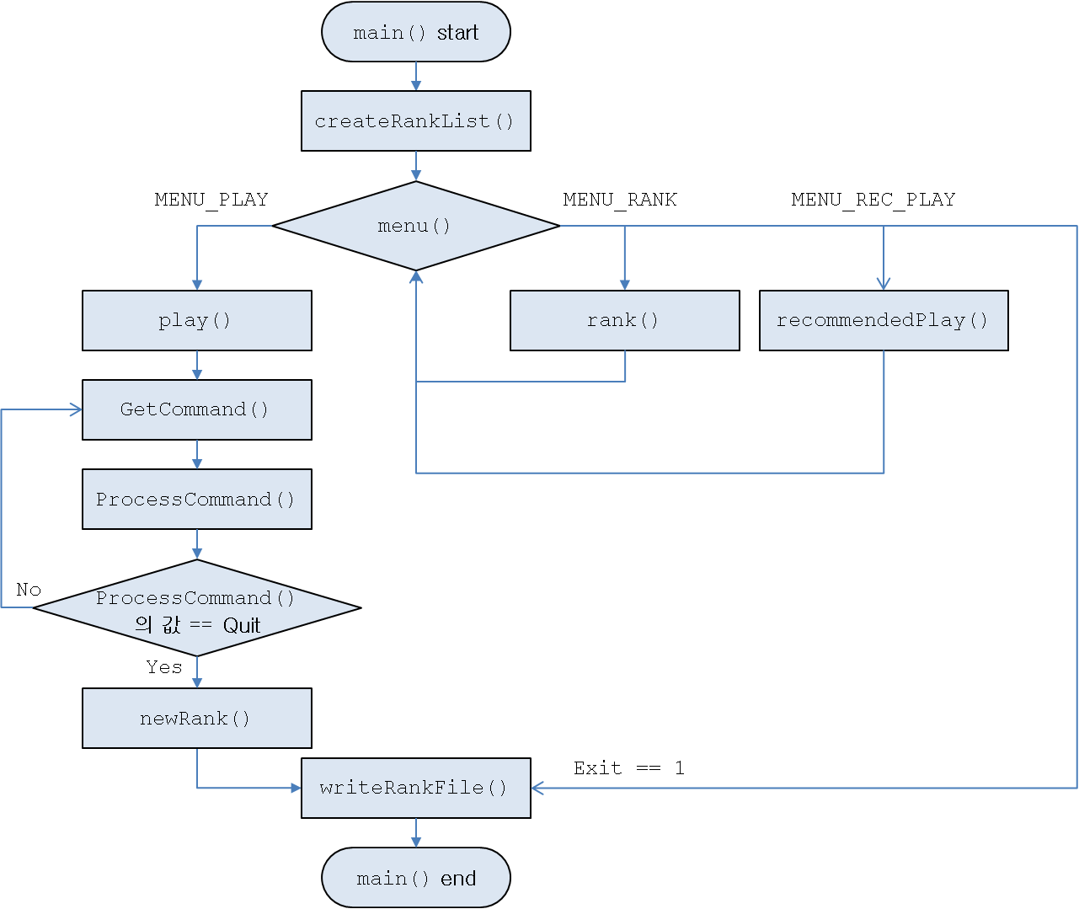
테트리스 프로젝트 3주차 숙제 flow chart
3주차 숙제 구현 함수
Dept. of CS, Sogang Univ.

Slide 39
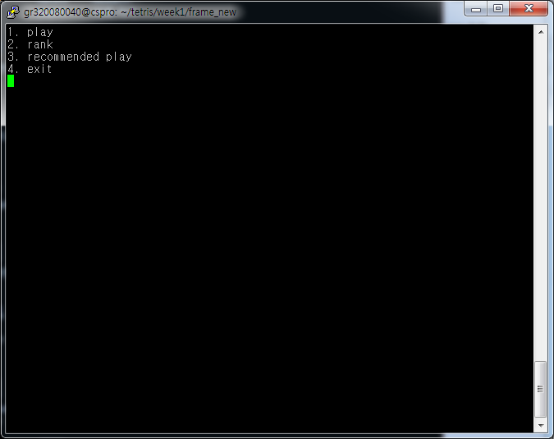
테트리스 프로젝트 3주차 숙제 구현결과(1/2)
메뉴 중 3번 recommended play를 구현한다.
Dept. of CS, Sogang Univ.

Slide 40
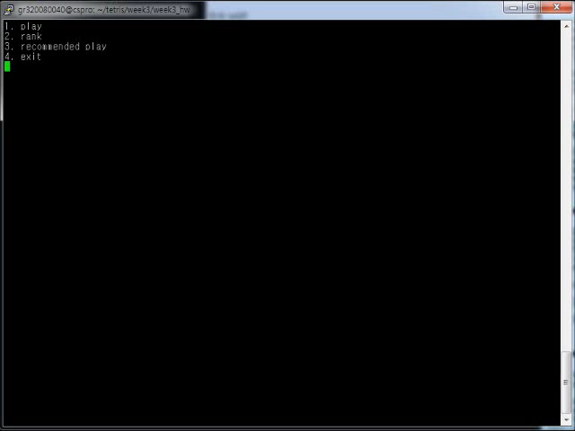
테트리스 프로젝트 3주차 숙제 구현결과(2/2)
recommended play의 동영상
Dept. of CS, Sogang Univ.

